Slide 1
Отчет по программе «Патриотическое воспитание подрастающего поколения»
Составитель:
Равилова Люция Рафаиловна,
директор подросткового клуба «Ровесник»;
Сафиуллина Гузалия Эдуардовна
педагог - организатор подросткового клуба «Ровесник»
Учалы 2023

Slide 2
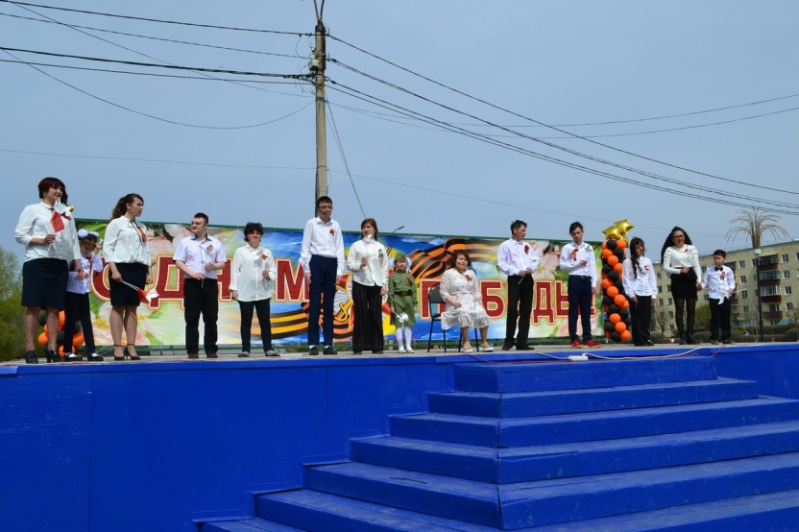
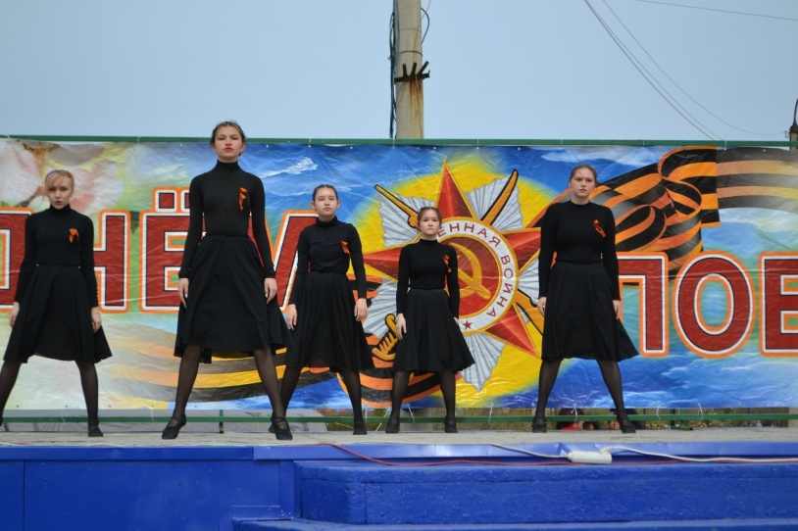
1 направление: Связь поколений
Праздничный концерт «Наследники Победы», посвященный 77 – ой годовщине Победы в ВОВ

Slide 3
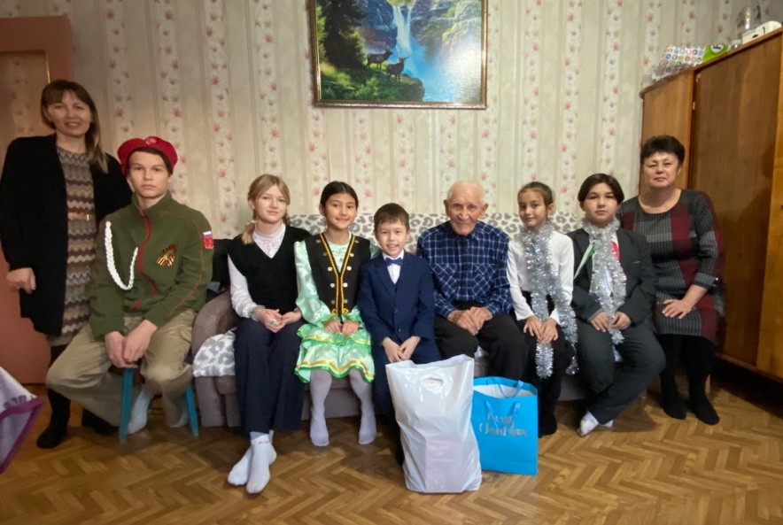
Встречи с ветеранами Великой Отечественной войны (поздравление, социально- бытовая помощь)

Slide 4
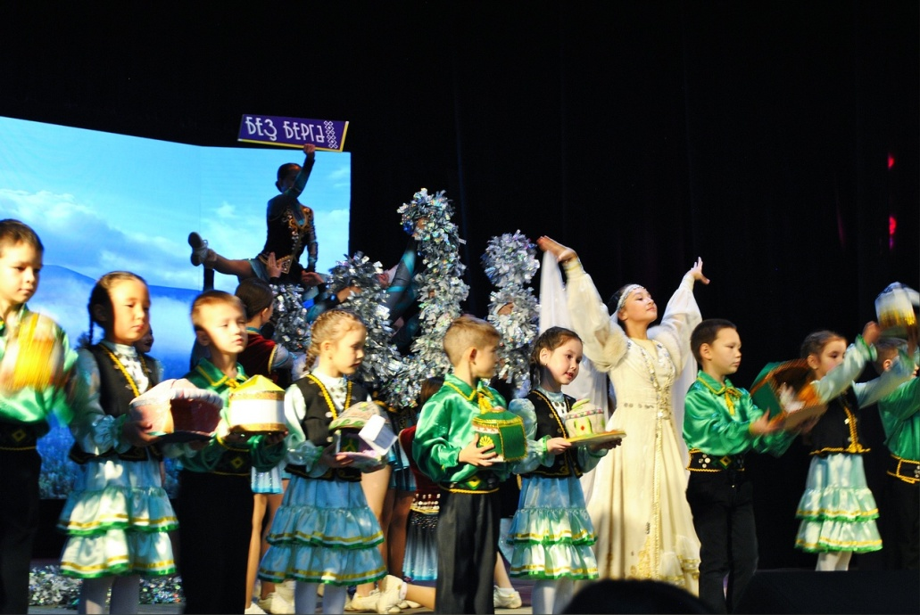
Патриотический урок

Slide 5
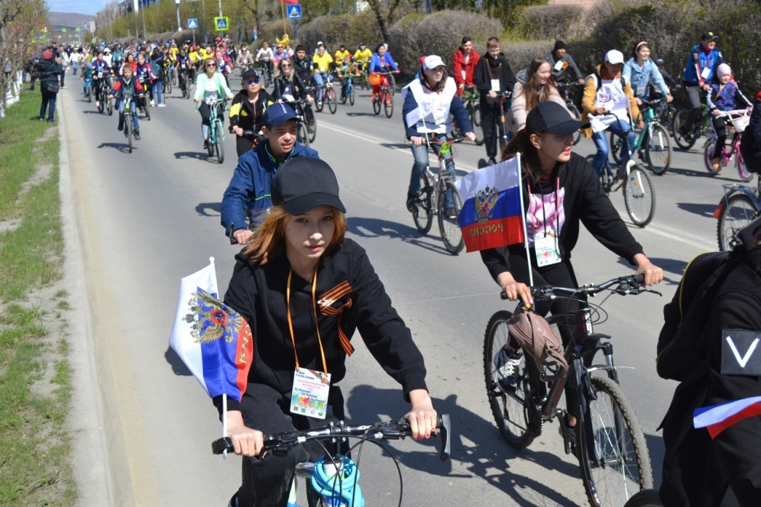
2 направление: Растим патриота и гражданина России
День Героев Отечества
Игра «Слава нашим героям – солдатам!»
Первый патриотический велопарад «За Россию! За Родину! За наших!»

Slide 6
Мы помним всех, это святое, Вы с нами вечно, вы в сердцах
Митинг ко Дню вывода советских войск из Афганистана

Slide 7
3 направление: Мой край родной
Творческий конкурс «Алтын тирмә- Золотая юрта»

Slide 8
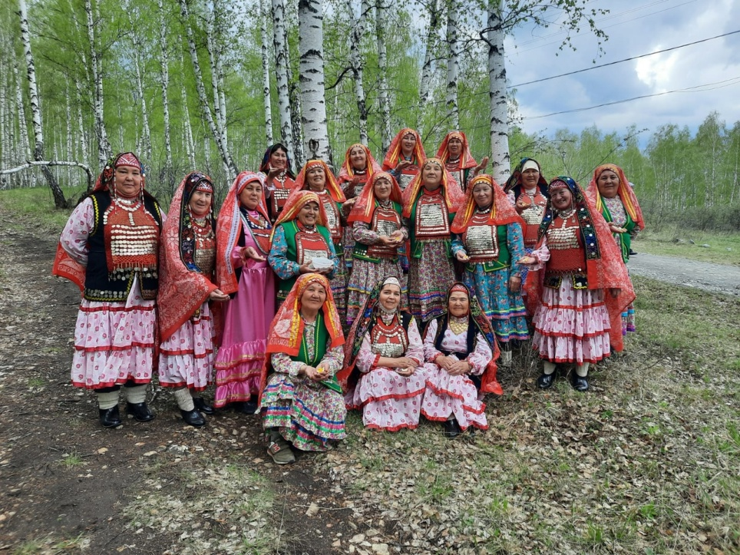
4 направление: Я и семья
Семейный пикник. Выезд на Святой источник «Аушкуль» Международному дню семьи и к году культурного наследия

Slide 9
Семейный фестиваль «Радуга семейных талантов» ко Дню молодежи

Slide 10
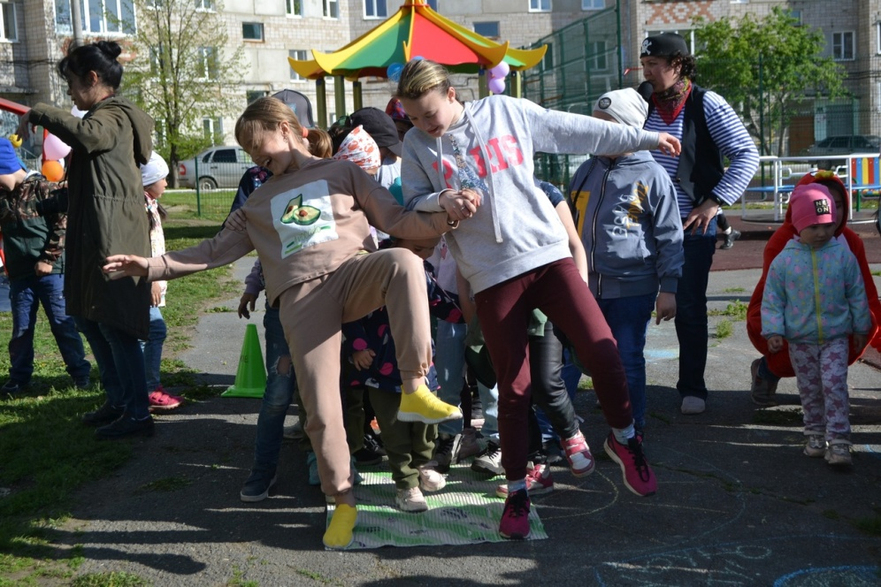
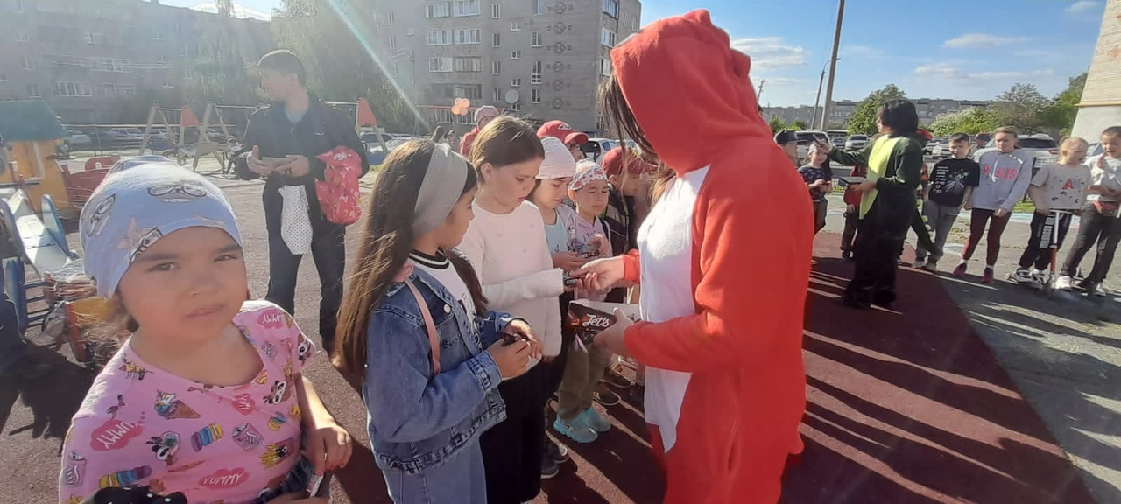
Театрализовано – игровая программа «Мы – дети будущего» приуроченная ко Дню защиты детей

